Slide 1




KASRLARNI O‘QITISH METODIKASI

Slide 2
Reja:
Kasrlar mavzusini sinflar kesimida o‘rganish
“AHA MATEMATIKA!” darsligida oddiy kasrlar mavzusini o‘qitish
Kasrlar mavzusini o‘qitishda samarali metodlar tanlash

Slide 3

Kasrlar mavzusi qaysi sinflarda o‘rganiladi?

Slide 4

5-6- sinf o‘quv dasturining o‘ziga xos xususiyatlari
Amaldagi matematika
4- sinf
Oddiy kasrlarni qoʻshish va ayirish 2 Kasrlarni qoʻshish va ayirish 1 Aralash kasrlarni qoʻshish va ayirish 1
Aralash kasrlarni birlikka oʻtish orqali qoʻshish 2 Birdan ayirish 2 Butun sondan oddiy va aralash kasrlarni ayirish 1
Birlikka oʻtish orqali kasrlarni ayirish 2
Toʻgʻri kasrni natural songa koʻpaytirish 1
5- sinf
To‘g‘ri kasrni natural songa ko‘paytirish 1
Noto‘g‘ri kasrni natural songa ko‘paytirish 2
Ikki to‘g‘ri kasrni ko‘paytirish 2
To‘g‘ri kasrni noto‘g‘ri kasrga ko‘paytirish 2
Ikki noto‘g‘ri kasrni ko‘paytirish 2
Aralash sonni natural songa ko‘paytirish 2
Qolgan qismning qismi 1
5- sinf
To‘g‘ri va noto‘g‘ri kasrlar. Aralash sonlar. Bir xil maxrajli kasrlarni taqqoslash. Bir xil maxrajli kasrlarni qo‘shish va ayirish. Aralash sonlarni qo‘shish va ayirish. Kasrga doir masalalar.
6- sinf
Toʻgʻri kasrni natural songa boʻlish 2
Natural sonni toʻgʻri kasrga boʻlish 2
Toʻgʻri kasrni toʻgʻri kasrga boʻlish 2
Matnli masalalar 3

Slide 5
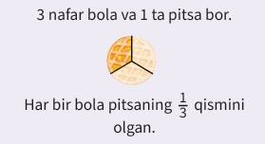

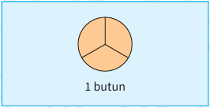
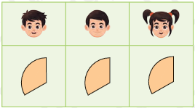
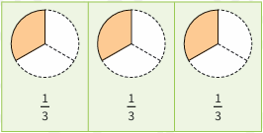
Pitsa uch nafar bolaga teng bo‘lib berildi. Har bir bola pitsaning qanday qismini olgan?
1 ta pitsa 3 ta teng qismga bo‘lindi.
Har bir bola pitsaning
qismini olgan

Slide 6

2. 6 m uzunlikdagi tasma 10 ta teng bo‘lakka bo‘lindi. Har bir bo‘lakning uzunligi qancha? Javobni oddiy kasr ko‘rinishida ifodalang.
6 m
Har bir bo‘lak 6 metrning qismiga teng.
Har bir tasma bo‘lagining uzunligi

Slide 7
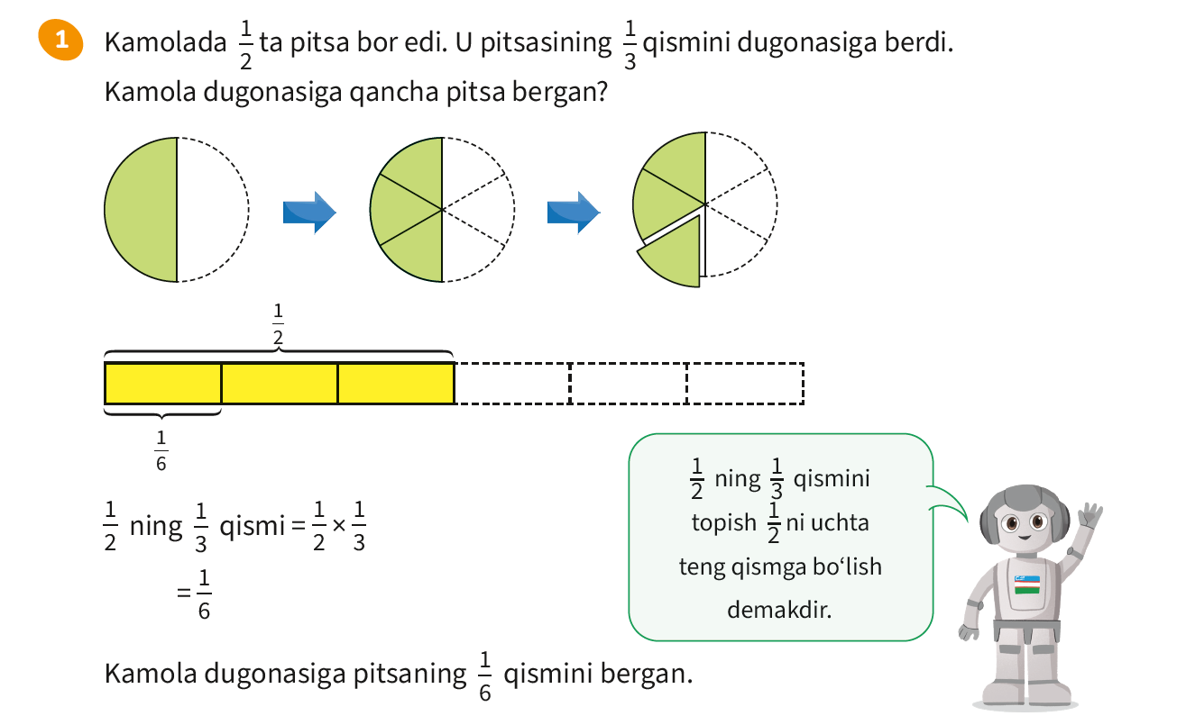
3.

Slide 8
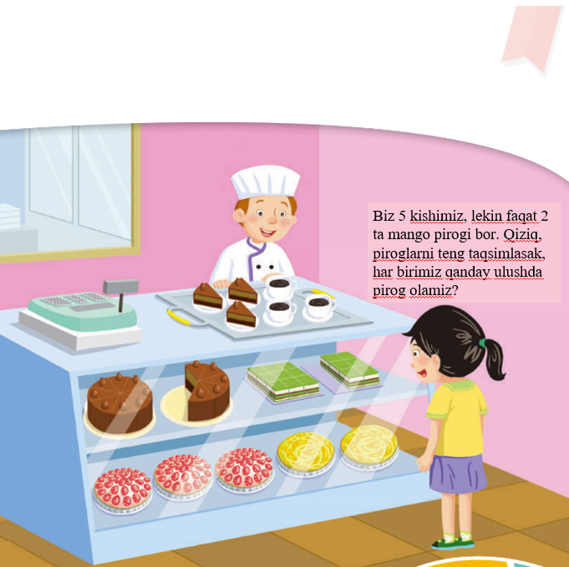
1-guruh
Kasrlar va aralash sonlar

Slide 9
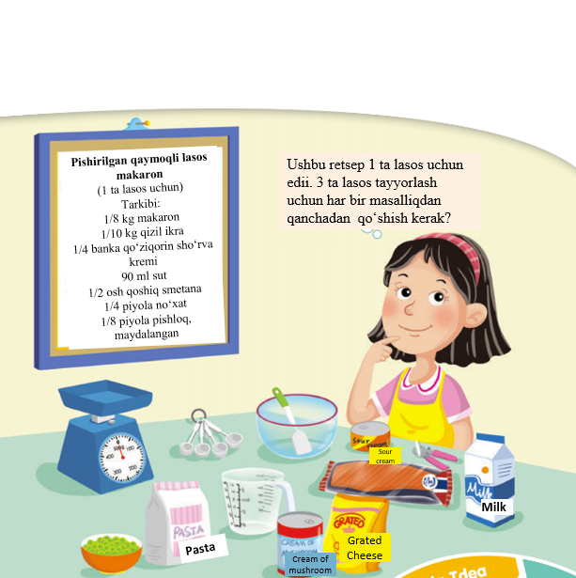
2-guruh
Kasrlarni va aralash sonlarni ko‘paytirish

Slide 10

3-guruh
O‘nli kasrlar, o‘nli kasrlarni qo‘shish va ayirish

Slide 11

4-guruh
O‘nli kasrlar, o‘nli kasrlarni ko‘paytirish va bo‘lish

Slide 12

Har bir guruhga tanlangan mavzu bo‘yicha dars texnologik xaritasi tuzish
2-guruh
Kasrlarni va aralash sonlarni ko‘paytirish
1-guruh
Kasrlar va aralash sonlar
3-guruh
O‘nli kasrlar, o‘nli kasrlarni qo‘shish va ayirish
4-guruh
O‘nli kasrlar, o‘nli kasrlarni ko‘paytirish va bo‘lish

Slide 13
01
Topshiriqni bajarish jarayonida qanday qiyinchiliklarga duch keldingiz?
02
Guruhda ishlashning afzalliklari nimada?
03
Topshiriqni bajarish jarayonida nimalarni o‘rgandingiz?

Slide 14
E’TIBORINGIZ UCHUN RAHMAT!

